Slide 1
AS REDES DE ATENÇÃO À SAÚDE: escolhas para a integralidade e garantia de acesso
Hêider Aurélio Pinto
Diretor do Departamento de Atenção Básica
DAB/SAS/MS

Slide 2
DIRETRIZ DO MS
Prover ações e serviços de saúde com garantia de acesso equânime a uma atenção integral, resolutiva, de qualidade, humanizada e em tempo adequado.
Através da organização e desenvolvimento
de redes de atenção a saúde

Slide 3
AS REDES DE ATENÇÃO À SAÚDE
Conceito:
  São arranjos organizativos de ações e serviços de saúde, de diferentes densidades tecnológicas, que integradas por meio de sistemas de apoio técnico, logístico e de gestão, buscam garantir a integralidade do cuidado (Ministério da Saúde, 2010 – Portaria 4.279, de 30/12/2010).
  Decreto 7508

Slide 4
DESCRIÇÃO DO CONCEITO
REDES
DE ATENÇÃO À SAÚDE
ORGANIZADAS
por critérios de eficiência microeconômica na aplicação dos recursos.
INTEGRADAS
a partir da complementaridade de diferentes densidades tecnológicas;
VOLTADAS
Para as necessidades populacionais de cada espaço regional singular
CONSTRUÍDAS
mediante o planejamento, a gestão e o financiamento intergovernamentais cooperativos
OBJETIVADAS
pela provisão de atenção contínua, integral, de qualidade, responsável e humanizada à saúde

Slide 5
AS CARACTERÍSTICAS DA RAS
Formação de relações horizontais entre os pontos de atenção, tendo ABS como centro de comunicação
Centralidade nas necessidades de saúde da população
Responsabilização por atenção contínua e integral
Cuidado multiprofissional
Compartilhamento de objetivos e compromissos com resultados sanitários e econômicos

Slide 6
OS ELEMENTOS CONSTITUTIVOS DA RAS
Operacionalização da RAS se dá pela interação dos seus elementos constitutivos. São eles:
(1) População adscrita a uma determinado território (região de saúde)
(2) Estrutura operacional, que inclui: (a) pontos de atenção; (b) ligações entre os pontos de atenção
  a) Pontos de atenção em saúde:
  Unidades de Atenção Básica – centros de comunicação
  Pontos de atenção secundários e terciários
  Sistemas de apoio diagnóstico e terapêutico
  b) Sistemas transversais que conectam os pontos de atenção
  Sistemas logísticos: identificação usuário; centrais regulação; registro eletrônico e sistema de transporte sanitário
  Sistemas de governança : institucional, gerencial e de financiamento
(3) Modelo de atenção à saúde: modelo lógico que organiza o funcionamento da RAS

Slide 7
OPÇÃO CONCEITUAL RAS
Promoção
Processo Saúde/Doença
Prevenção
Diagnóstico
Tratamento
Reabilitação
Integralidade
Níveis de Atenção
Atenção Quaternária
Atenção Terciária
Atenção Secundária
RAS
Atenção básica
Temáticas: Vulnerabilidades, Agravos, Doenças

Slide 8
A CONSTRUÇÃO DA RAS: IMPLANTAÇÃO
Definição clara da população e território
Diagnóstico situacional - RENASES
Vazios assistenciais
Criação de uma imagem
Objetivos
Articulação público - privado
Planejamento pela efetiva necessidade
Criação de um sistema logístico e de suporte
Investimento nas pessoas/equipes
Criação de sistema de regulação e governança para funcionamento da rede
Financiamento sustentável e suficiente com vinculação a metas e resultados

Slide 9
A IMPLANTAÇÃO DA RAS
Pactuação tripartite: desenho, financiamento e acompanhamento
Governança: CIR e CIB, Grupo Condutor com apoio institucional do MS. Controle Social. COAP
Planejamento locorregional: Plano de Ação
Território: Regiões de Saúde

Slide 10
AS REDES DE ATENÇÃO À SAÚDE
O Ministério da Saúde está priorizando a construção de redes temáticas, com ênfase em algumas linhas de cuidado:
Rede Cegonha: Atenção obstétrica e neonatal
  Rede de Atenção às Urgências: IAM e AVE
  Rede de Atenção Psicossocial: Enfrentamento do Álcool, Crack e outras Drogas
Rede de Atenção Oncológica: câncer de mama e do colo do útero
10

Slide 11



AS REDES DE ATENÇÃO À SAÚDE
Rede Cegonha
Rede de Saúde Mental
Rede de Atencão ás Urgências
Rede de Atenção Oncológica
Qualificação/Educação
Informação
Regulação
Promoção e Vigilância à Saúde
ATENÇÃO BÁSICA

Slide 12
ATENÇÃO BÁSICA COMO ORDENADORA E
COORDENADORA DO CUIDADO
Acolhimento, ampliação do acesso, integralidade da atenção, implantação de diretrizes clínicas, vinculação e identificação de risco
INICIATIVAS:
- Programa Nacional de Melhoria do Acesso e da Qualidade na Atenção Básica
- Programa de Requalificação das UBS
- Programa Academia da Saúde
- Melhor em Casa
- Salas de Observação
12

Slide 13
OPERACIONALIZAÇÃO DA REDE
MS:Apresentação da Rede (pressupostos e método)
Apresentação e análise da Matriz Diagnóstica nas CIBs
CIB: Homologação da rede na região
Instituição do Grupo Condutor(SES/COSEMS).Apoio Institucional do MS
Fase 1:
Diagnóstico e adesão
CGR:Diagnóstico Situacional
Desenho da Rede - GC
Pactuação do desenho no CGR e proposta do plano
Estimular constituição do Fórum
Fase 2:
Desenho da rede regional
Proposta da Rede do município
Desenho da Rede do município
Contratualização dos pontos de atenção
Instituição do Grupo Condutor Municipal
Fase 3:
Contratualização
Componente 1
Componente 2
Componente 3
Componente x
Fase 4:
Qualificação
Verificação da qualificação dos componentes
Certificação da Rede
Reavaliação anual da certificação
Fase 5:
Certificação

Slide 14
REDE CEGONHA
Garantia do acolhimento com classificação de risco, ampliação do acesso e melhoria da qualidade do PRÉ-NATAL
Garantia de vinculação da gestante à unidade de referência e ao transporte seguro
Garantia das boas práticas e segurança na atenção ao PARTO E NASCIMENTO
Garantia da atenção à saúde das crianças de 0 a 24 meses com qualidade e resolutividade
Garantia da ampliação do acesso ao PLANEJAMENTO REPRODUTIVO

Slide 15










Slide 16
REDE DE ATENÇÃO ONCOLÓGICA
LINHA DE CUIDADO CÂNCER DE MAMA
LINHA DE CUIDADO
CÂNCER DE COLO DO ÚTERO
Prevenção, Detecção Precoce e Tratamento Oportuno
Prevenção, Diagnóstico e Tratamento das Lesões Precursoras do Colo do Útero
Implica na organização de um conjunto de ações e serviços de saúde, estruturados com base em critérios epidemiológicos e de regionalização para dar conta dos desafios atuais onde os quadros relativos aos cânceres de mama e colo do útero são de alta relevância epidemiológica e social.

Slide 17
COMPONENTES E INTERFACES DA
REDE DE ATENÇÃO ÀS URGÊNCIAS E EMERGÊNCIAS - RUE
Promoção e prevenção: acidentes de trânsito e violência doméstica
Atenção primária
UPA e outros serviços com funcionamento 24 h
SAMU 192
Portas hospitalares de atenção às urgências
Enfermarias de Retaguarda e Unidades de Cuidados Intensivos
Inovações tecnológicas nas linhas de cuidado prioritárias
Atenção domiciliar
Acolhimento com classificação
de risco e resolutividade

Slide 18
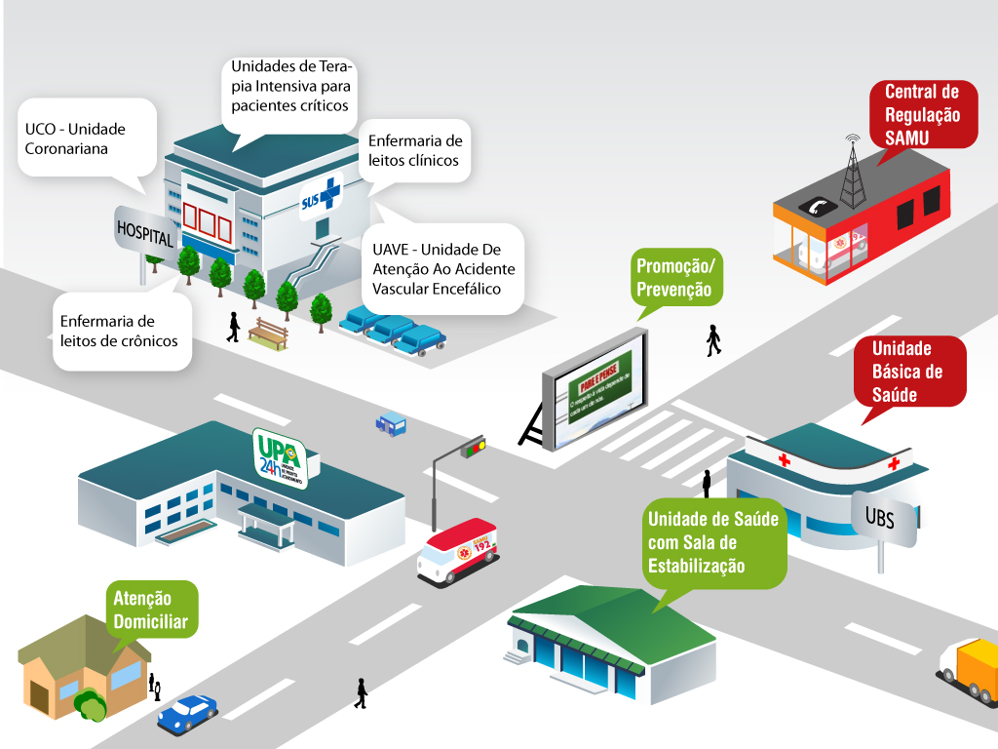

Slide 19
Implementação da Rede de Atenção Psicossocial:
Ampliação do acesso à rede de atenção integral à saúde mental
Qualificação da rede de atenção integral à saúde mental
Ações de prevenção e de redução de danos
Serviços diferentes para as
diferentes necessidades.

Slide 20
Redes de Atenção à Saúde: Integralidade e Acesso
RAS só tem sentido se garantir integralidade
Acesso: Portas de Entrada qualificadas e Regulação (equidade e continuidade do cuidado)

Slide 21

OBRIGADO!

